Slide 1
Календарь знаменательных и памятных дат Талицкого городского округа на 2020 год
Составитель: Климова Т.А., методист по краеведению
Талицкой районной библиотеки им. Поклевских-Козелл

Slide 2
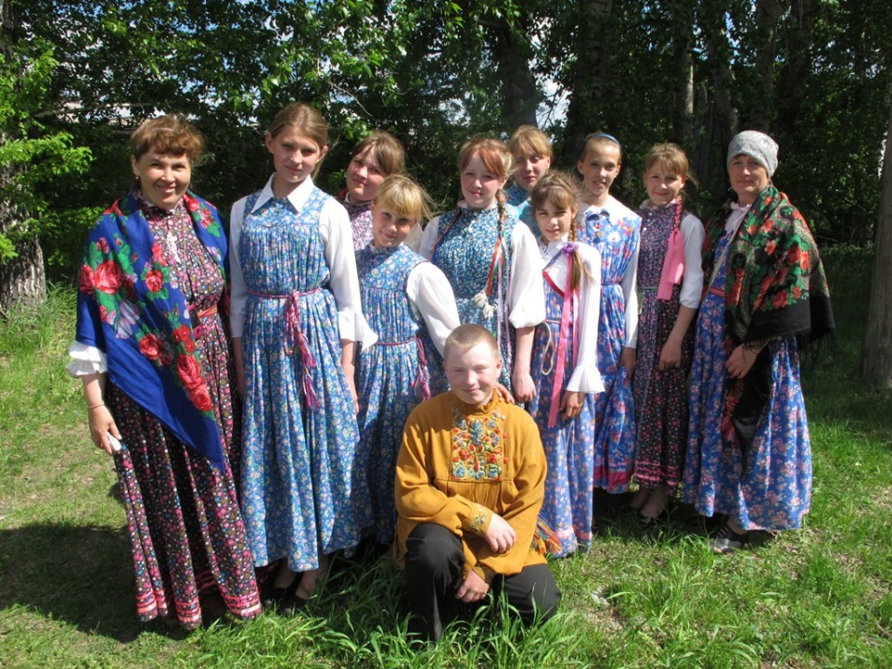
340 лет упоминания села Катарач
1680 год
По переписи, проведённой Львом Поскочиным, среди деревень Пышминской слободы упоминается Катарацкая на реке Катарач.

Slide 3
255 лет основания посёлка Мака
1765 г.
По свидетельству старожилов немецкий предприниматель фон Макке построил на берегу речки недалеко от Талицкого завода, к северу, стекольный завод, выпускавший зелёное бутылочное стекло для винокуренных заводов. На месте завода за годы советской власти основался посёлок лесорубов, названный Макой.

Slide 4
135 лет начала пимокатного производства в посёлке Троицком
На выселке Поклевского (в дальнейшем пос. Троицкий) основано скорняжное производство Степана Тимофеевича Угрюмова. Оно стало основой овчинно-шубного завода. С выпуском первой партии (8 июня) положено начало пимокатного завода. Основание фабрики валяной обуви.
1885 год
Угрюмовы: Степан Тимофеевич и
Анастасия Степановна

Slide 5
135 лет со дня основания Талицкого дрожжевого завода
1885 г.
Владелец Талицких винокуренного и пивоваренного заводов А.Ф.Поклевский-Козелл основал на р. Урге винокуренно-дрожжевой завод. К 1902 году он ежегодно выпускал 82 тыс. вёдер спирта и 13 тыс. пудов дрожжей

Slide 6
125 лет со дня построения особняка Поклевских-Козелл
1895 г.
В Талице построено двухэтажное кирпичное здание владельцем Талицких и других заводов В.А.Поклевский-Козелл. В нём, по рассказам старожилов, имелось 80 комнат, имелся внутренний водопровод, канализация.

Slide 7
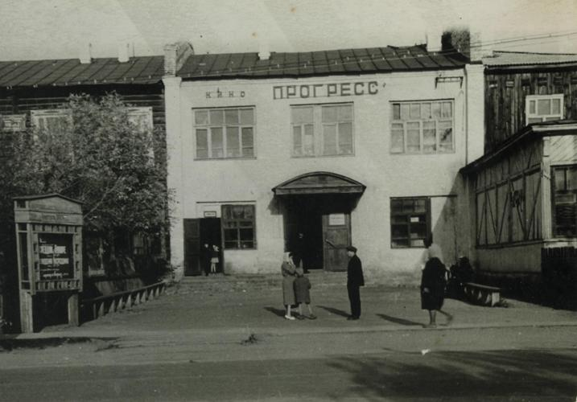
100 лет Талицкому кинематографу
Открыт кинематограф при управлении Талицких заводов.

Slide 8
90 лет образования совхоза «Комсомолец»
1930 г.
На базе Талицко-Маранинского совхоза по инициативе комсомольцев образовался свиноводческий совхоз «Комсомолец».

Slide 9
90 лет газете «Сельская новь»
3.03.
1930 г.
Состоялся выпуск первого номера Талицкой районной газеты «Коллективная стройка» (позднее «За коммунизм» и «Сельская новь»). Основана Талицкая типография.

Slide 10
70 лет основания Буткинской фабрики ручного ковроткачества
1950 год
В феврале основана Буткинская фабрика ручного художественного ковроткачества на базе Буткинского райпромкомбината. Основатель её – Мария Андреевна Разливинских.

Slide 11
60 лет образования совхоза «Смолинский»
1.03.1960 год
Организован совхоз «Смолинский» на базе трёх колхозов. В 1965 году он разукрупнён и окончательно определён в составе Буткино-Озёрского, Смолинского и Зарубинского отделений.

Slide 12
55 лет образования совхоза «Южный»
12.10.
1965 г.
Образован совхоз «Южный» с центром в Нижнем Катараче. В него вошли населённые пункты: Нижний, Средний и Беляковский Катарачи, Чернова, Поротникова, Пеньки. К «Южному» отошли часть земель совхоза «Смолинского».

Slide 13
50 лет образования межхозяйственного лесхоза

Slide 14
45 лет Талицкому музею природы
1985 г.
При Талицком лесхозе открыт музей природы, представляющий фауну и флору края. Организатор музея главный лесничий Геннадий Викторович Коростелёв.

Slide 15
40 лет образования ДРСУ
1980 г.
Создан дорожно-строительный участок ДРСУ Свердловского «Автодорстроя». Имеет своё начало от дорожного отдела Талицкого райисполкома. Производит ремонт и реконструкцию дорог Талицкого района.

Slide 16
40 лет присвоения Талицкому лесотехникуму имени Н.И.Кузнецова
1980 г.
Талицкому лесотехникуму присвоено имя Героя Советского Союза Николая Ивановича Кузнецова.

Slide 17
25 лет издания «Книги памяти»
1995 год
Издана «Книга памяти» о воинах Талицкого района, погибших в годы Великой Отечественной войны.
Чтобы помнили люди района
Земляков, не пришедших с войны,
Все шесть тысяч бойцов поимённо
В Книгу памяти занесены.
Ф. Ложкина

Slide 18
15 лет созданию поэтического клуба «Светлые ключи»
30 ноября 2005 года был организован талицкий районный
поэтический клуб «Светлые ключи»

Slide 19
Семёнов Фёдор Ефимович (1905 – 1990 гг.)
115 лет со дня рождения
Семёнов Фёдор Ефимович - почётный гражданин города Талица, первый председатель совета ветеранов войны и Вооруженных сил, участник Гражданской и Великой Отечественной войн.

Slide 20
Попков Николай Валентинович (15.02.1970 – 24.05.1995 гг.)
50 лет со дня рождения
Попков Николай Валентинович, талицкий милиционер, инспектор дорожно-патрульной службы, погибший при исполнении служебных обязанностей. Награждён Орденом Мужества (посмертно).

Slide 21
Язовских Татьяна Степановна (23.03.1950 – 16.04.2018гг.)
70 лет со дня рождения
Язовских Татьяна Степановна – талицкий краевед, директор Троицкого историко-краеведческого музея. продолжила дело сохранения памяти, начатое Натальей Павловной Калиниченко.

Slide 22
Зыков Алексей Геннадьевич 27.03.1955 г.
65 лет со дня рождения
Зыков Алексей Геннадьевич – организатор поэтического клуба «Светлые ключи», фотограф газеты «Сельская новь»

Slide 23
Струтинский Николай Владимирович (1.04.1920 – 11.07.2003 гг.)
100 лет со дня рождения
Струтинский Николай Владимирович- соратник разведчика Н.И.Кузнецова, почётный гражданин города Талицы, много сделал для увековечения памяти своего друга и соратника.

Slide 24
Струков Владимир Афанасьевич (13.04.1930 – 23.08.1997гг.)
90 лет со дня рождения
Струков Владимир Афанасьевич - режиссёр Талицкого народного театра, которым он руководил более 20 лет.

Slide 25
Бжитский Андрей Павлович 28 мая 1960 года
60 лет со дня рождения талицкого
композитора и музыканта

Slide 26
Почётные граждане Талицы - юбиляры
5.01 – 90 лет со дня рождения Толкачёвой Галины Игнатьевны - педагога, председателя женсовета, долгие годы возглавшая Совет Ветеранов;
21.04 – 85 лет со дня рождения Яковлева Владимира Сергеевича, отличника народного просвещения, долгие годы был директором школы рабочей молодёжи, активный участник художественной самодеятельности;
15.07 – 105 лет со дня рождения Аржакиной Марии Фёдоровны, председателя городского Совета в 50-60-е годы ХХ века;
11.09 – 110 лет со дня рождения Брусковой Софьи Иосифовны, общественницы, педагога, одноклассницы Героя Советского Союза разведчика Н.И.Кузнецова.

Slide 27
Шевелёв Валерий Валентинович (6.06.1950 – 7.03.2016гг.)
70 лет со дня рождения
Талицкого поэта
Мы с Пушкиным родились в один день.
Июнь, шестое – это наша дата.
Начало лета. За окном сирень
Благоухает с зорьки до заката.
И я хмельным от радости стою.
Ведь я имею тоже дар творенья
И тешу рифмой душеньку свою…
У нас с ВЕЛИКИМ нынче день рожденья.

Slide 28
Меркин Пётр Григорьевич (22.06.1930 – 16.10. 1992гг.)
90 лет со дня рождения
Меркин Пётр Григорьевич – талицкий краевед, создатель краеведческого музея на Талицкой фабрике валяной обуви

Slide 29
Долгушина Тамара Петровна (28.07.1950 – 6.12.2018гг.)
70 лет со дня рождения
замечательного краеведа,
исследователя православия
в Талицком крае, поэтессы

Slide 30
Коростелёв Геннадий Викторович (17.08.1935 – 5.09.2018гг.)
85 лет со дня рождения
Коростелёв Геннадий Викторович – заслуженный лесовод России, организатор Национального парка «Припышминские боры»

Slide 31
Ложкина Фаина Дмитриевна 11.09.1950 года
70 лет со дня рождения
замечательной талицкой
поэтессе, автору стихов
о родном крае, его людях и поэмы о создателе
Троицкого краеведческого
музея Наталье Павловне
Калиниченко

Slide 32
Грабузов Владлен Авксентьевич 23.09.1940 года
80 лет любимому многими
талицкими читателями автору
книг о романтической и опасной
профессии лётчика, о неизвестных
войнах и участии в них советских
солдат

